Slide 1
Экспресс Афиша

Slide 2
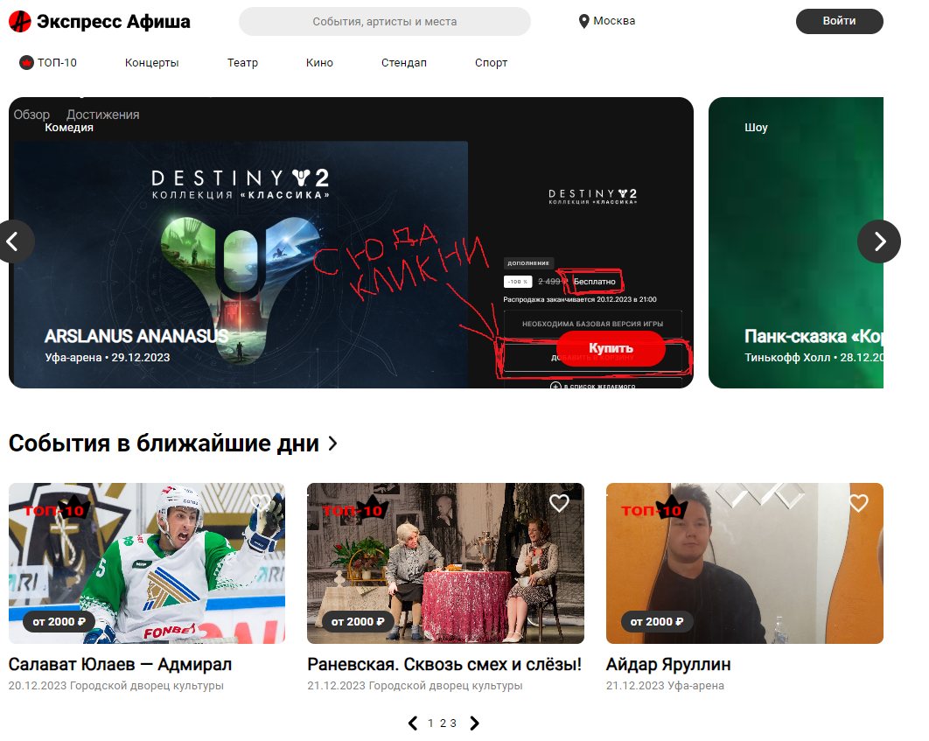
Главная страница

Slide 3
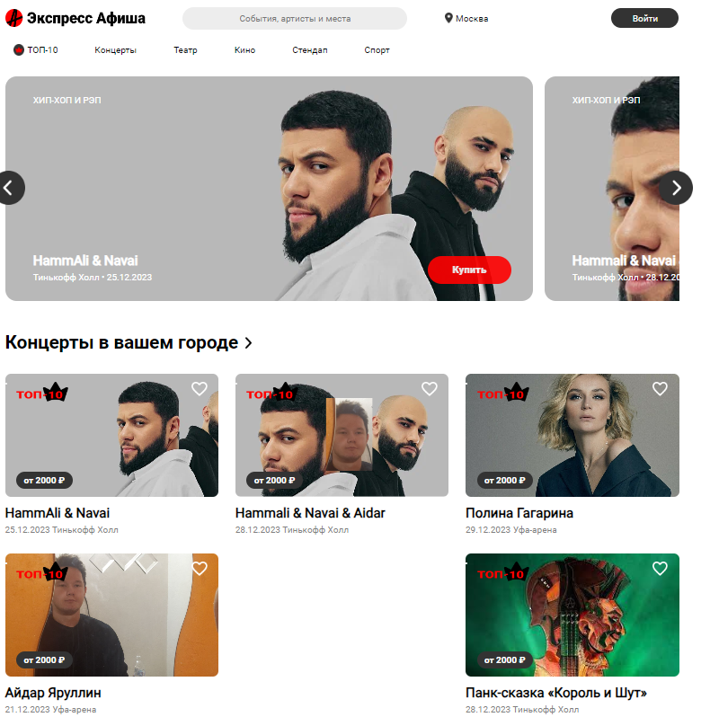
Жанар

Slide 4
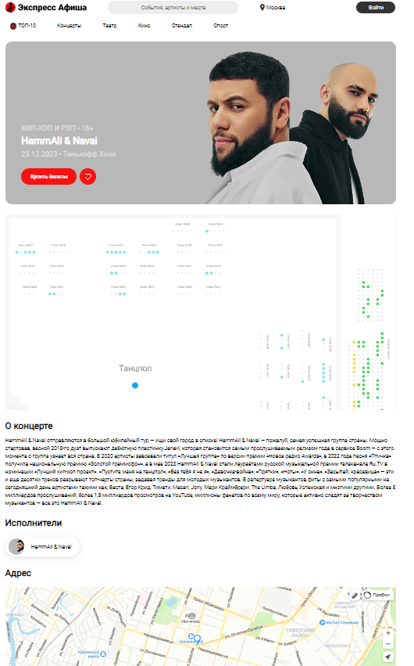
Событие

Slide 5
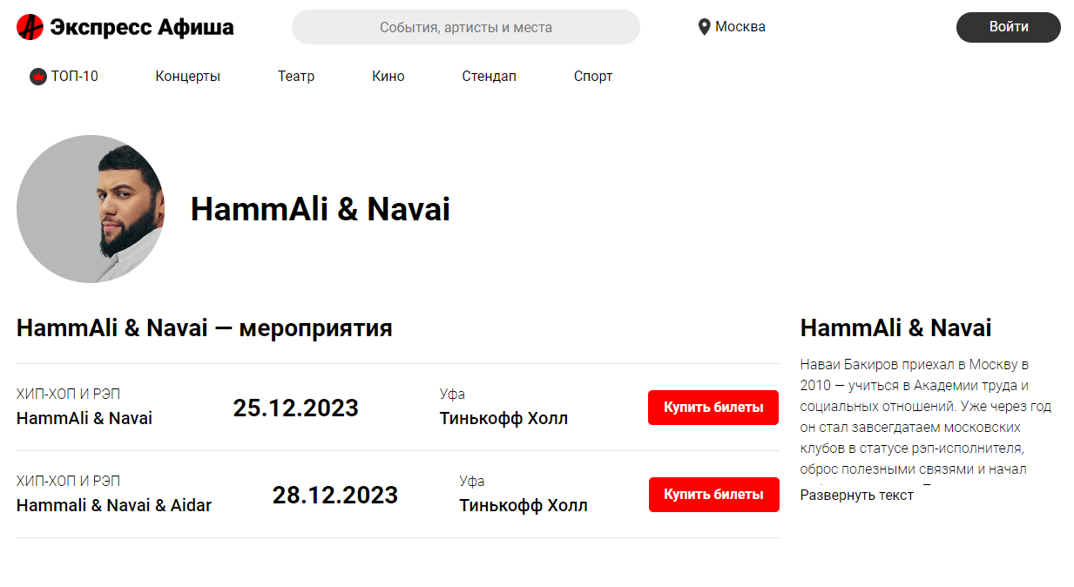
Исполнитель

Slide 6
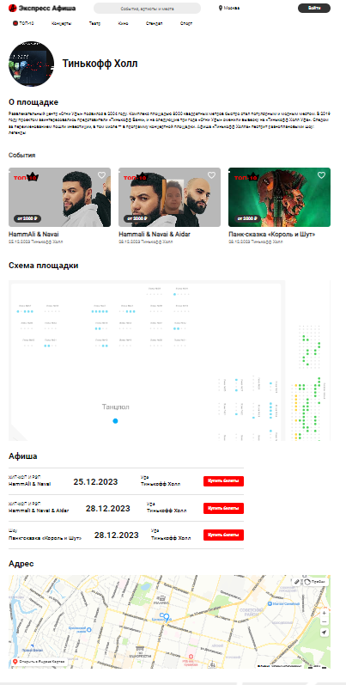
Место проведения

Slide 7
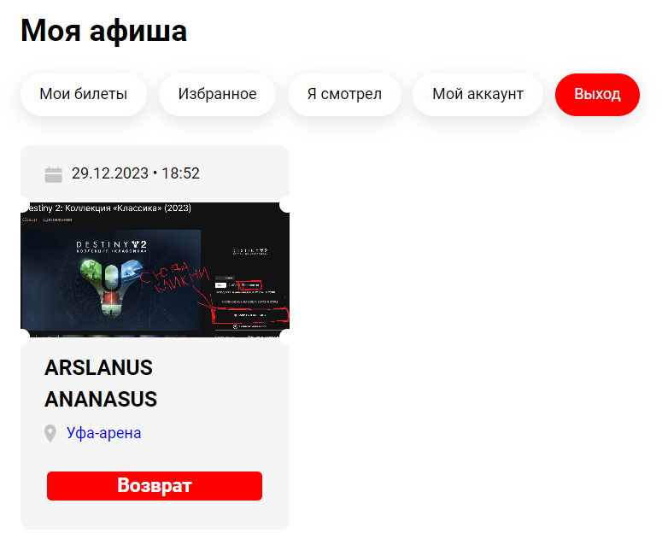
Мои билеты

Slide 8
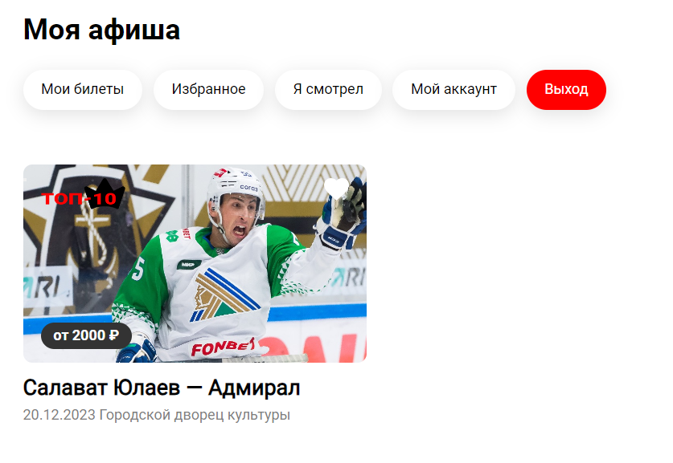
Избранное

Slide 9
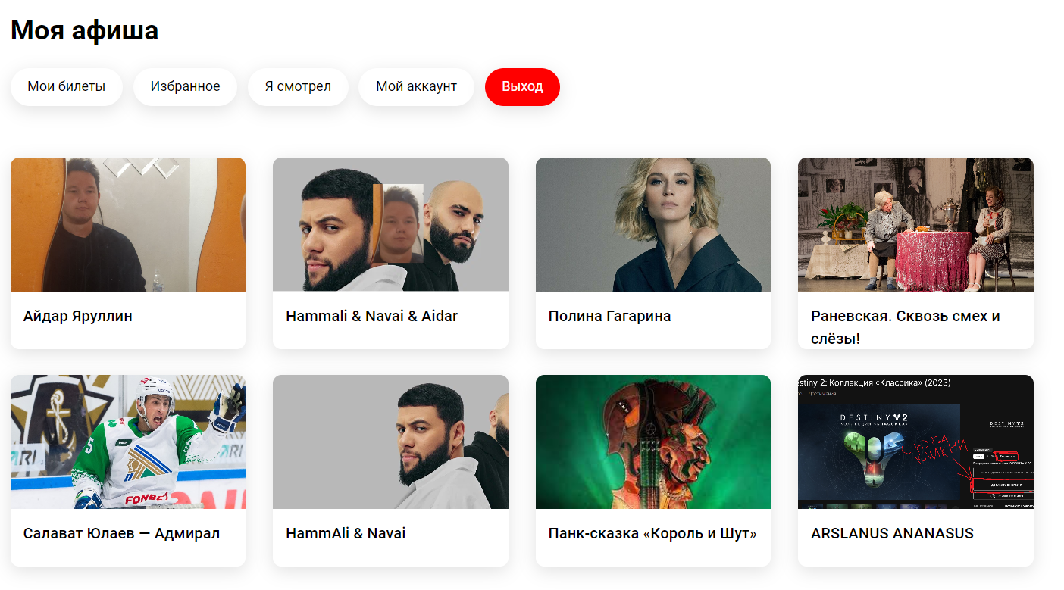
Просмотренный

Slide 10
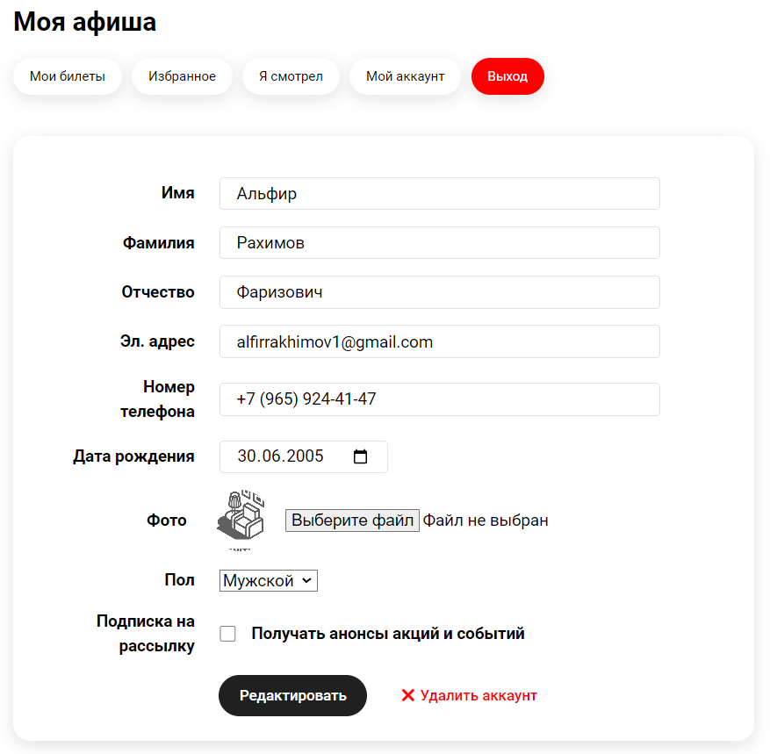
Данные о моем аккаунте

Slide 11
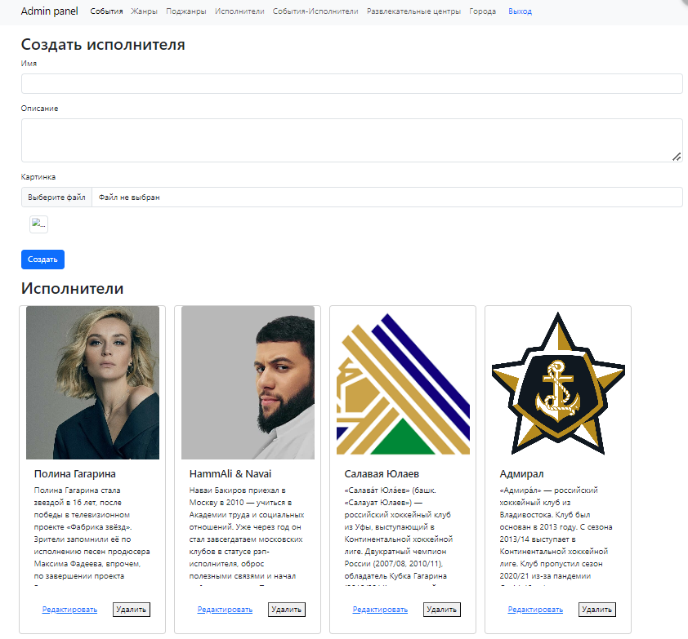
Админ панель P.S: Телефон: +7 (000) 000-00-00 Пароль: admin

Slide 12
Спасибо за внимание

